Slide 1

ШИНЖЛЭХ УХААН ТЕХНОЛОГИЙН ИХ СУРГУУЛЬ
Мэдээлэл, Холбооны Технологийн Сургууль
F.CSM101 Программчлалын үндсэн аргууд
Харилцаа, синхрончлолын механизмууд
Лекц 13
Доктор (Ph.D) Ганбаатарын ГАНБАТ
2023-2024 Хавар

Slide 2
13
#
#
Лекцийн агуулга
Харилцах механизмууд
Синхрончлолын механизмууд
Дундын санах ой
Мессеж солилцоо

Slide 3
#
#
Удиртгал
Зэрэгцээ байдлын төрлүүд
Физик зэрэгцээ байдал
Логик зэрэгцээ байдал
Зэрэгцээ программчлалын төрлүүд
Параллел программчлал
Хамтарсан урсгалт (Multithreaded) программчлал
Хуваарилагдсан (Distributed) программчлал

Slide 4
# УДИРТГАЛ
#
Зэрэгцээ байдлын программчлал
Зэрэгцээ ажиллагааны түвшин
Low-level зааврууд
Дээд түвшний хэлний командууд
Программын дэд хэсгүүд
Тусдаа программ бүтнээрээ
Програмын дэд хэсгүүдийн зэрэгцээ байдал дээр бид анхаарна.
Дэд хэсгүүд хоорондын харилцаа болон синхрончлол-ыг удирдах
Үүний тулд дээд түвшний хэлний ил бүтэцжүүлэлт хэрэгтэй (Дээд түвшний хэлний командууд)

Slide 5
# УДИРТГАЛ
#
Харилцааны механизмууд
Функцийн бодит биелэлтэд нөлөөлөх шаардлагууд
бие биентэйгээ харилцах,
Мэдээлэл солилцох (тооцооллын хэсэгчилсэн үр дүн, хяналтын харилцаа)
Онолын хувьд хоёр суурь механизмд хуваадаг:
Харилцаж буй хоёр талыг авч үздэг (үйлдвэрлэдэг, хэрэглэдэг)
Үйлдвэрлэгч ба хэрэглэгч-ийн бодит харилцааны санаанд суурилдаг
Дундын санах ойн харилцаа
Оролцогчид, жнь, олон өөр процессууд утгыг ижил санах ойн зайд бичихээр/уншихаар хандах эрхтэй.
Мессеж солилцоонд суурилсан харилцаа
Send/Receive, Channel

Slide 6
# УДИРТГАЛ
#
Синхрончлолын механизмууд
Процессууд дээрх идэвхжлийн харилцан эрэмбийг хянах
тооцооллын зөв байдлыг хангахад зайлшгүй шаардлагатай
Дундын санах ойн харилцааны хувьд зайлшгүй бөгөөд синхрончлолын механизмууд ил аргаар явагддаг.
харилцан хориглох (mutual exclusion): кодын эгзэгтэй тусгай мужуудад хэд хэдэн процесс нэгэн зэрэг нэвтрэх боломжгүй
нөхцөлт синхрончлол (condition synchronization): тохиромжтой нөхцөл үүсэх хүртэл процессын гүйцэтгэлийг түр зогсоох.
Мессеж солилцооны суурилсан харилцааны ерөнхийдөө далд явагддаг.
Asynchronous: send үйлдэл нь блоклогдохгүй, receive блоклогддог
Synchronous: send, receive блоклогддог

Slide 7
#
#
Дундын санах
Харилцаа зөв байхын тулд уралдааны нөхцөл болон бусад буруу нөхцлөөс байдлаас зайлсхийх.
Харилцан хориглох. Зэрэгцсэн процессуудад эгзэгтэй муж (critical section) буюу дундын нөөцөд ханддаг кодын хэсгийг хамтран биелүүлэхийг зөвшөөрдөг: биелэлтийн хувьд кодын хэсгийг бүтнээр нь атомик гэж үзнэ.
Нөхцөлт синхрончлол. Тусгай утга авдаг хувьсагч зэрэг тохиромжтой нөхцлийг үүсэх хүртэл процессын биелэлтийг түр зогсоох.
Эдгээр хоёр төрлийн синхрончлолыг хоёр техник ашиглан хийдэг:
завгүй хүлээх (busy waiting, мөн spinning гэж нэрлэдэг)
блок (мөн төлөвлөгч суурьт синхрончлол гэж нэрлэдэг).

Slide 8
# ДУНДЫН С/О
Завгүй хүлээлт
#
Эгзэгтэй мужид орох, эсвэл өгөгдсөн нөхцөл биелсэн процессууд
Нөхцөлийг үнэн болох хүртэл нь шалгах тасралтгүй циклийг гүйцэтгэдэг
Нэг төвлөрсөн процессортой машин дээр тохиромжгүй
Хүлээлтийн үеэр, CPU идэвхтэй ажилласаар байдаг,
Өөр процессоос гарах нөхцлийг хүлээж CPU-г сул зогсоох нь ашиггүй.
Олон процессортой машин дээр ашигладаг бол үр дүнтэй
HW түвшинд, жнь, дата шугам болон дотоод сүлжээн дэх өгөгдөл дамжуулалтыг синхрончлох
Синхрончлолын олон механизмд идэвхтэй хүлээлтийг ашигладаг:
түгжээ (lock, харилцан хориглолтыг хэрэгжүүлэх)
саад (barrier, нөхцөлт синхрончлолыг хэрэгжүүлэх)

Slide 9
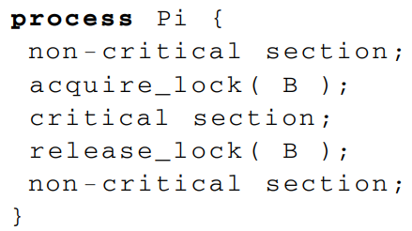
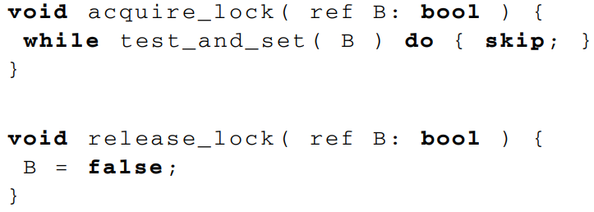
# ДУНДЫН С/О
# ЗАВГҮЙ ХҮЛЭЭЛТ
Түгжээ (Locks)
HW дэмждэг, маш тодорхой атомик үйлдэл
test_and_set(B)
Анхны утга:
bool B = false;
Notes:
Компьютерын ШУ-ы бусад олон чухал чиглэлүүдийн нэгэн адил зэрэгцээ байдал нь техник хангамжийн архитектурын шинэчлэлээс үүдэлтэй
1960s device controller.
Дагалдах төхөөрөмжид хандах нь дагалдах төхөөрөмжөөс өгөгдөл өгөх/авахыг хүлээхэд CPU-ийн циклийн тодорхой хэсгийг дэмий үрдэг гэсэн үг юм

Slide 10
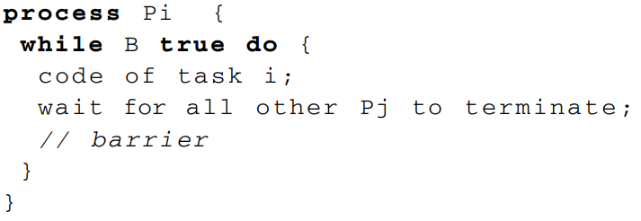
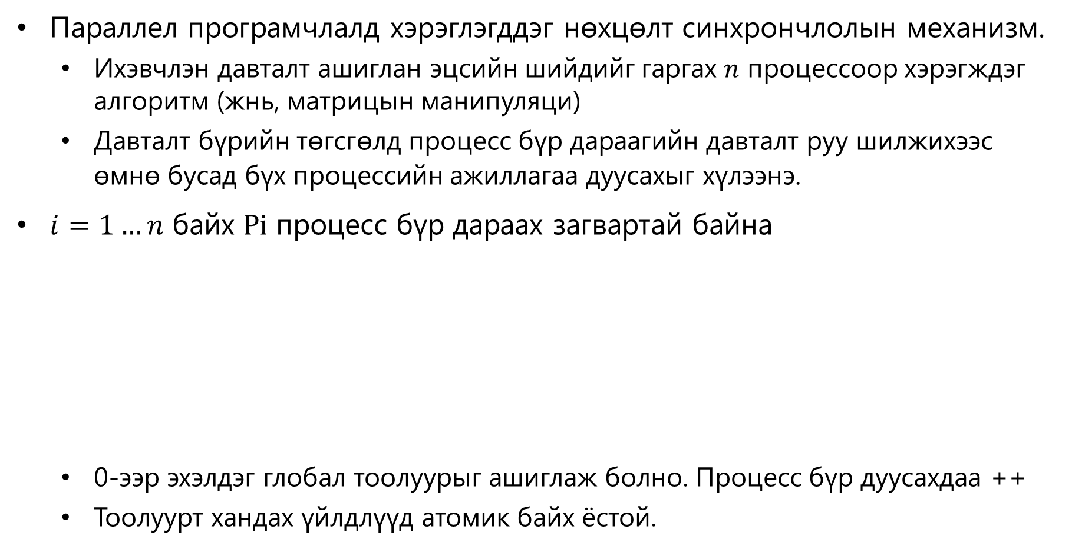
# ДУНДЫН С/О
# ЗАВГҮЙ ХҮЛЭЭЛТ
Саад (Barrier)
Параллел програмчлалд хэрэглэгддэг нөхцөлт синхрончлолын механизм.
Ихэвчлэн давталт ашиглан эцсийн шийдийг гаргах $n$ процессоор хэрэгждэг алгоритм (жнь, матрицын манипуляци)
Давталт бүрийн төгсгөлд процесс бүр дараагийн давталт руу шилжихээс өмнө бусад бүх процессийн ажиллагаа дуусахыг хүлээнэ.
$i=1…n$ байх $Pi$ процесс бүр дараах загвартай байна
0-ээр эхэлдэг глобал тоолуурыг ашиглаж болно. Процесс бүр дуусахдаа ++
Тоолуурт хандах үйлдлүүд атомик байх ёстой.

Slide 11
# ДУНДЫН С/О
Төлөвлөгч суурьтай синхрончлол
#
Өмнөх хэсэгт үзсэн идэвхтэй хүлээх механизм нь хэд хэдэн сул талтай.
Процессороос процесс олон. Процессууд бүгд CPU-г ашиглахыг хүлээж байхад нэг процессийг идэвхтэй хүлээхэд CPU-г ашиглах нь тохиромжгүй
Тусгай өгөгдлийн төрөл, хэл шинжлэлийн бүтэцлэлт байхгүй. Энгийн хувьсагч ашигладаг. Программчлалын алдаа гаргах магадлал өндөр.
Төлөвлөгч суурьт (block-based) синхрончлол:
Процессын хүлээж буй эвентийг тухайн процесстой холбодог. Эвент тохиолдоход, төлөвлөгч тухайн эвенттэй холбогдсон процессууд биелэгдэхэд бэлэн байгааг мэддэг.
Тусгай утга авдаг хувьсагчийг хэрэглэдэг, утгууд дээр нь синхрончлолд зориулсан тусгай үйлдлүүдийг дэмждэг. Онолын түвшинд өгөгдлийн төрөл гэж болно, гэхдээ тэдгээр нь дээд түвшний хэл дээр бүтэц хэлбэрээр ховорхон харагддаг.

Slide 12



# ДУНДЫН С/О
# ТӨЛӨВЛӨГЧ СУУРЬТ СИНХРОНЧЛОЛ
Семафор
Dijkstra, 1960s, дунын С/О-н синхрончлолын анхын хэрэгсэл, Алгол 68. Бараг бүх сан, хэлэнд хэрэглэгдэж байна
"мөргөлдөөнөөс" зайлсхийх процесс "трафик" зохицуулалтын бүтэц
Төмөр замын хөдөлгөөнийг зохицуулдаг бодит төхөөрөмжтэй төстэй
Утга: Семафорын өнгө, Замын хэсэг чөлөөтэй эсэхийг илтгэн галт тэрэг нэвтрэхийг зөвшөөрдөг/хориглодог.
Үйлдэл: Галт тэрэг замын хэсгийг эзлэх (ногооноос улаан) эсвэл суллах (улаанаас ногоон) үед семафорын өнгийг тусгай үйлдлээр удирддаг.
Семафор өгөгдлийн бүтэц
0-ээс их бодит тоон утгын олонлог
P, V гэсэн хоёр атомик үйлдэлтэй

Slide 13
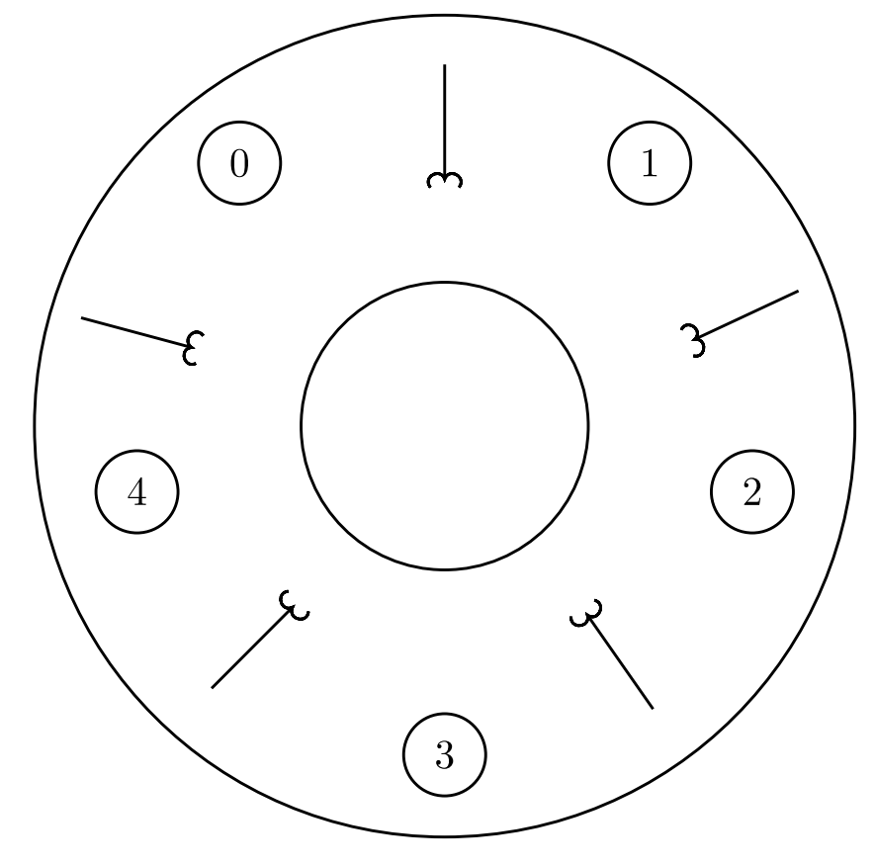
# ДУНДЫН С/О
# ТӨЛӨВЛӨГЧ СУУРЬТ СИНХРОНЧЛОЛ
Семафор жишээ
First-In-First-Out (FIFO)
The dining philosophers problem

Slide 14
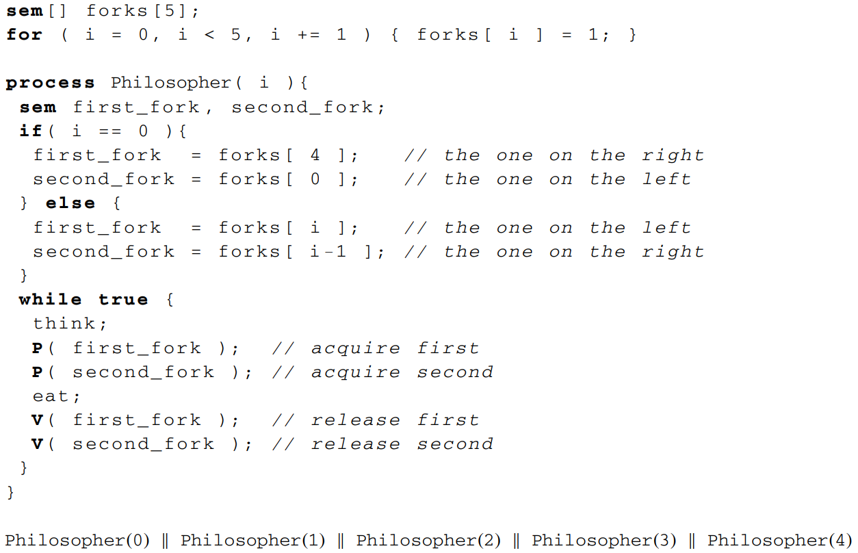
# ДУНДЫН С/О
# ТӨЛӨВЛӨГЧ СУУРЬТ СИНХРОНЧЛОЛ
Семафор жишээ

Slide 15
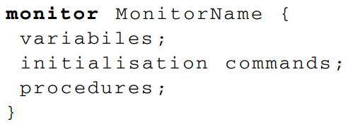
# ДУНДЫН С/О
# ТӨЛӨВЛӨГЧ СУУРЬТ СИНХРОНЧЛОЛ
Монитор
Өгөгдлийн хийсвэрлэл, бүтэц талаасаа семафор хангалттай байдаггүй
Семафор нь процесс дундын хувьсагч, P ба V-г ашиглан энэ хувьсагчийг зөв ашиглах, улмаар зөв байх бүх эрсдэлийг програмист хариуцна
Семафор нь харилцан хориглох, нөхцөлт синхрончлол хоёрт ажиллах боломжтой. Хоёр ойлголтын ялгаатай байдлыг далдлах хэрэгтэй
Анх Dijkstra, 1970s. Бринч Хансен, К.А.Р. Hoare хөгжүүлэн, Java гм
Монитор нь хийсвэр өгөгдлийн төрөл
Хийсвэр объектын дүрслэлийг төлөвтэй хамт инкапсуляц хийсэн, тухайн объект дээр ажиллах зөвшөөрөгдсөн үйлдлүүдтэй.
Мөн мониторыг үүсгэх үед ашигладаг эхлүүлэх командуудтай.

Slide 16
# ДУНДЫН С/О
# ТӨЛӨВЛӨГЧ СУУРЬТ СИНХРОНЧЛОЛ
Монитор
Монитор байгаа бол байнгын хувьсагч байдаг
Нөхцөлт хувьсагч - нөхцөлт синхрончлолыг зөвшөөрдөг
Мониторын гадна талд зөвхөн процедурын нэрс л харагдана
Процессууд байнгын хувьсагч дээр ажиллахад ашиглаж болох зөвшөөрөгдсөн үйлдлүүд.
Монитор ашигласан идэвхгүй, идэвхтэй хэсгүүдийг ялгаж чаддаг.
Процесс дундын өгөгдлийн бүтцийг агуулдаг.
Мониторуудын процедурыг ашиглан харилцан ажилладаг.
Программист нь мониторын гадаад интерфейсийг зөвхөн мэддэг байх
Дараалсан программчлалаас ялгаатай нь мониторыг өөр өөр цагт/хурдтай нэгэн зэрэг идэвхтэй ажилладаг зэрэгцээ процессууд дундаа хэрэглэдэг.
Харилцан хориглох нь монитор бүтэц программистаас юу ч хийх шаардагүй

Slide 17
#
#
Мессеж солилцоо
Хуваарилагдсан архитектурын хувьд түгээмэл харилцааны загвар
Нэрлэх механизм: нэр, порт, суваг (channels)
Асинхрон харилцаа
Синхрон харилцаа
Алсын процедур дуудалт
Notes:
Томьёо нь маш комплекс бүтэцтэй байж болно. Энэ хүндрэл нь ерөнхийдөө баталгааг хайхад хийгддэг оролдлогыг шаарддаг.

Slide 18
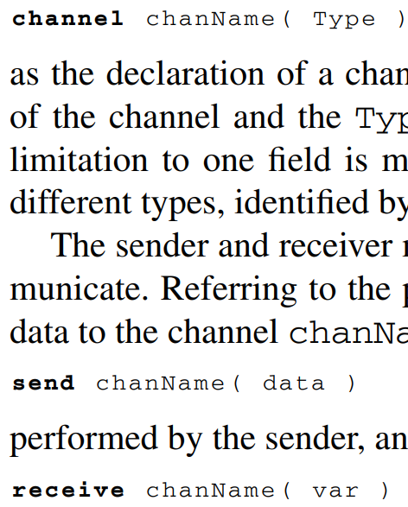
# МЕССЕЖ СОЛИЛЦОО
Суваг
#
Анх програмчлалын хэлний түвшинд Occam-д, янз бүрийн онолын загварууд (жишээ нь, π-calculus), хэлүүдэд.
Онолын хувьд хоёр оролцогчийг холбох боломжийг олгодог аливаа харилцааны бүтцийн хийсвэрлэл юм
дундын хувьсагч, монитор зэргийг сувгийн хэрэгжилт гэж үзэж болно.
Нэр томьёоны хувьд физик сувгууд, бодит сүлжээний хийсвэр загварт хэрэглэдэг
One-way: өгөгдлийн урсгал нэг чиглэлтэй, link
Two – way: өгөгдлийн урсгал нь хоёр тийшээ
Many-to-many: Mailbox

Slide 19
# МЕССЕЖ СОЛИЛЦОО
Асинхрон харилцаа
#
Асинхрон харилцаанд илгээгч нь мессеж илгээсний дараа хүлээн авагчийг хүлээн авах үйлдлийг гүйцэтгэхийг хүлээхгүйгээр тооцоогоо үргэлжлүүлнэ.
Суваг дээр дундын, хязгааргүй урттай мессеж FIFO дараалалтай. Атомик хандана.
send chanName( data ) үйлдэл блоклогдохгүй. Хүлээн авагчийн хариуг хүлээхгүйгээр тооцооллоо үргэлжлүүлнэ.
receive chanName( var ) үйлдэл блоклогдоно. Сувгаас эхний мессежийг өөртөө аваад усгана. Суваг хоосон бол хүлээнэ.

Slide 20
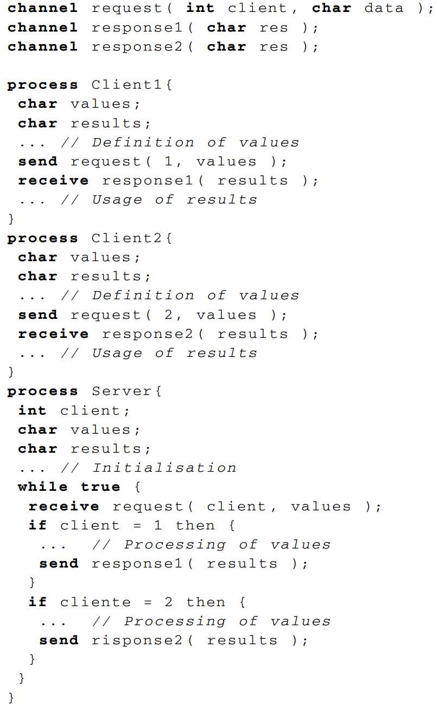
# МЕССЕЖ СОЛИЛЦОО
# АСИНХРОН ХАРИЛЦАА
Асинхрон харилцаа

Slide 21
# МЕССЕЖ СОЛИЛЦОО
Синхрон харилцаа
#
send, receive үйлдлийг харилцаа бодитоор хэрэгжих үед процессуудыг синхрончлох боломжийг олгодог гэж харж болно.
Мессеж дараалал хамгийн ихдээ 1 мессеж. Бодит байдалд үйлдлүүд өөр цаг үед явагддаг, илгээгч нь send явсны дараа мессежийг хүлээн авсныг баталгаажуулах дохиог хүлээнэ.
Алдаатай ажиллах. Яг алдаа гарсан бол шууд алдаагаа засах ажлаа хийнэ
send chanName( data ) болон үйлдэл блоклогдоно. Илгээгч хүлээн авагчийг хариу өгөх хүртэл хариу хүлээнэ. Дор хаяж нэг процесс блоклогддог (ядахдаа delay) учир зэрэгцээ байдал буурдаг.
Бас нэг сул тал нь программистад илүү төвөгтэй.
Түгжрэл (deadlock) болон бусад алдааг гаргах нь илүү дөхөм
2 процесс send болон receive хоёуланг биелүүлэх боломжтой, эхлээд хоёул send хийвэл түгжирнэ

Slide 22
# МЕССЕЖ СОЛИЛЦОО
Алсын процедур дуулалт
#
Олон хэлээр (Java-г оруулаад) ашигладаг Remote Procedure Call
Практикт, ялангуяа клиент-сервер харилцан үйлчлэлд өргөн хэрэглэгддэг
Синхрон send-ээс ялгаатай нь илгээгч мессеж илгээсний дараа тооцооллыг үргэлжлүүлэхийн өмнө хүлээн авагчаас хариу мессеж ирэхийг (мессеж хүлээн авсан гэсэн мэдэгдэл биш) хүлээдэг.
RPC нь алсаас биелүүлдэг процедурыг ихэвчлэн өөр машин дээр ажилладаг
RPC-ийн хувьд хүлээн авагч тал нь тухайн дуудалтыг хүлээж байдаг идэвхтэй процесс байхгүй.
Хүлээн авагч мессежийг хүлээн авахдаа түүнийг боловсруулах (параметрүүдийг дамжуулах, процедурыг гүйцэтгэх, үр дүнг дуудагч руу дамжуулах) шинэ процессыг бий болгодог.
Мессеж солилцооны хувьд RPC нь дуудалт гэж нэрлэгддэг зөвхөн илгээх ил үйлдэл гүйцэтгэдэг боловч хүлээн авах ил үйлдэл хийдэггүй.

Slide 23
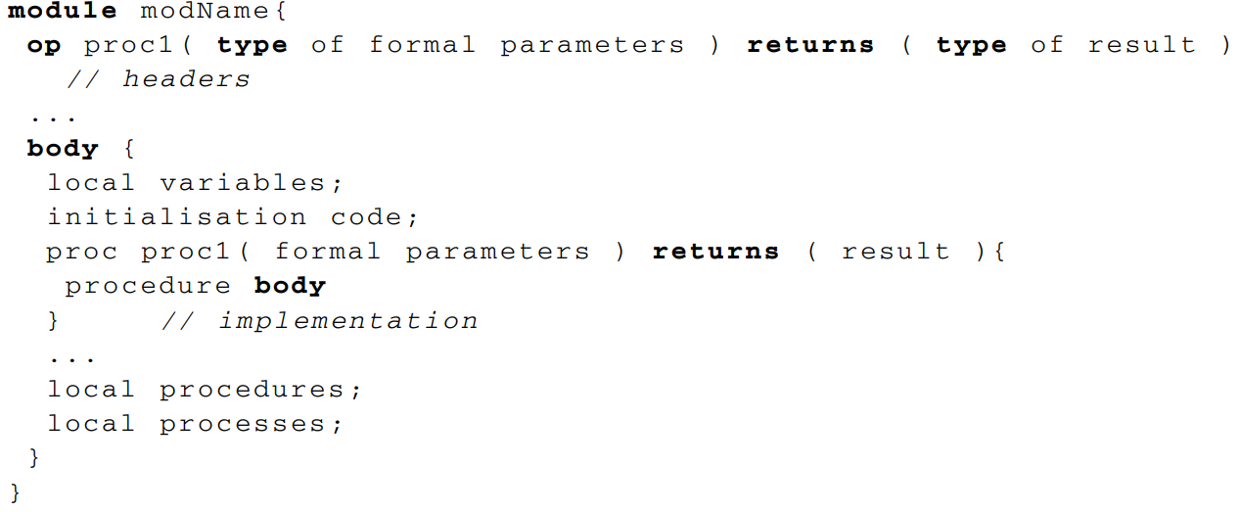
# МЕССЕЖ СОЛИЛЦОО
# RPC
Модуль загвар

Slide 24
ШИНЖЛЭХ УХААН ТЕХНОЛОГИЙН ИХ СУРГУУЛЬ
Мэдээлэл, Холбооны Технологийн Сургууль
АНХААРАЛ ТАВЬСАНД БАЯРЛАЛАА

